Slide 1






Slide 2
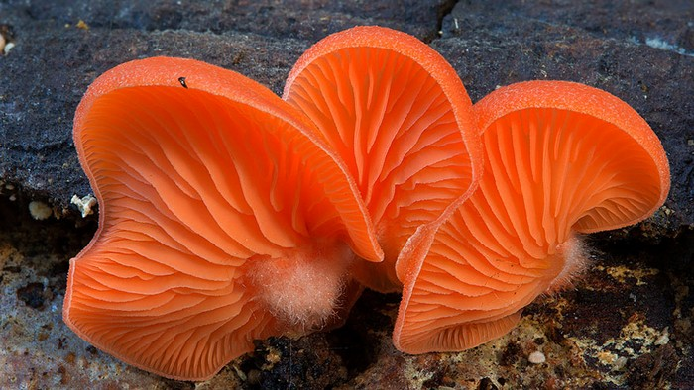
Campanella

Slide 3
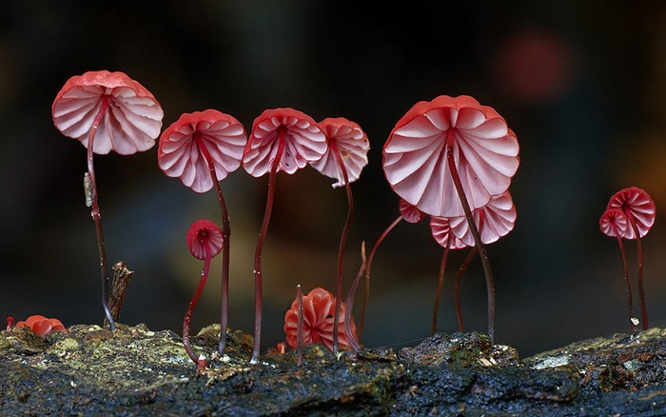
Marasmius haematocephalus

Slide 4
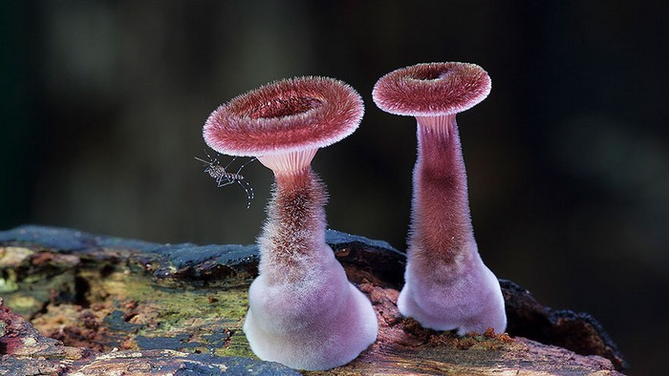
Panus fasciatus

Slide 5
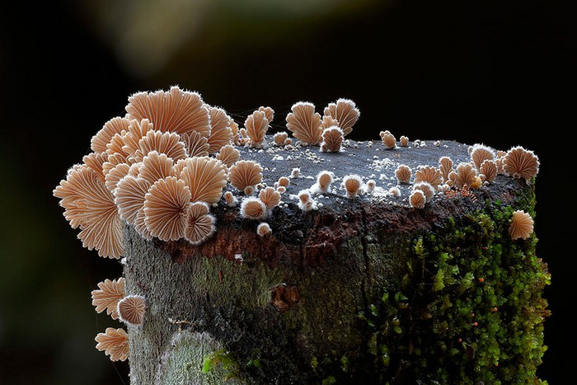
Schizophyllum commune

Slide 6
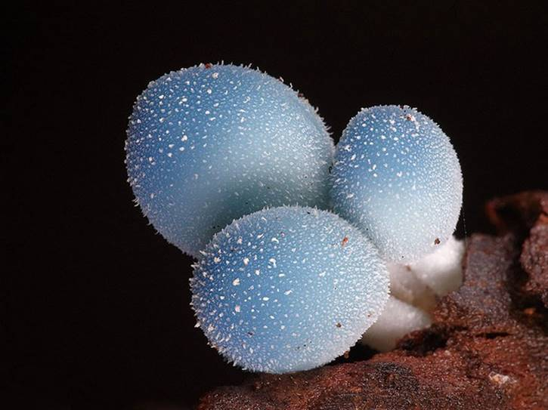
Leratiomyces

Slide 7
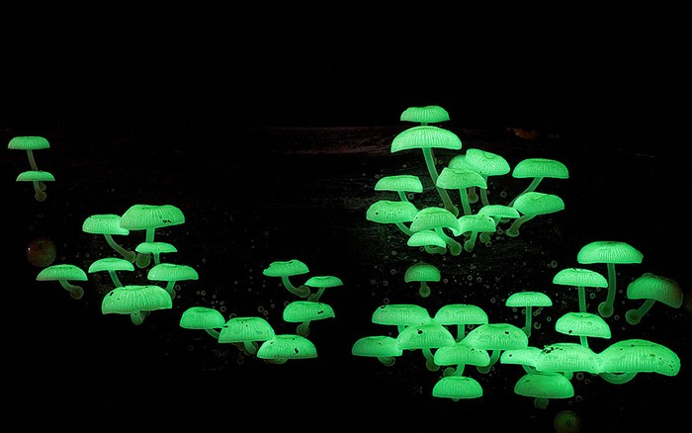
Mycena chlorophos

Slide 8
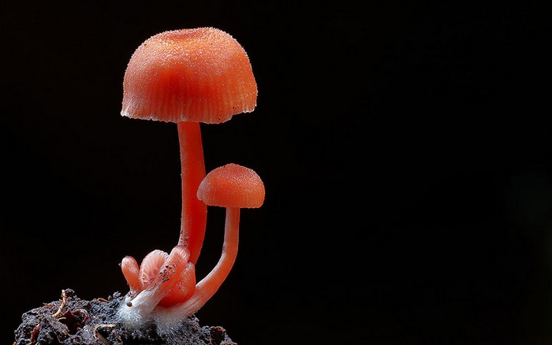
Campanella

Slide 9
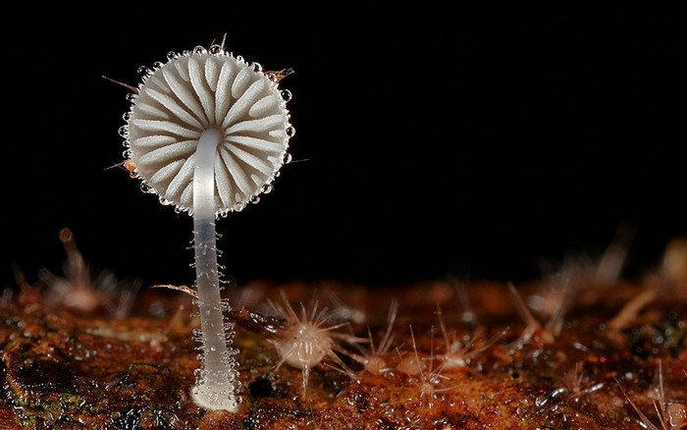

Slide 10
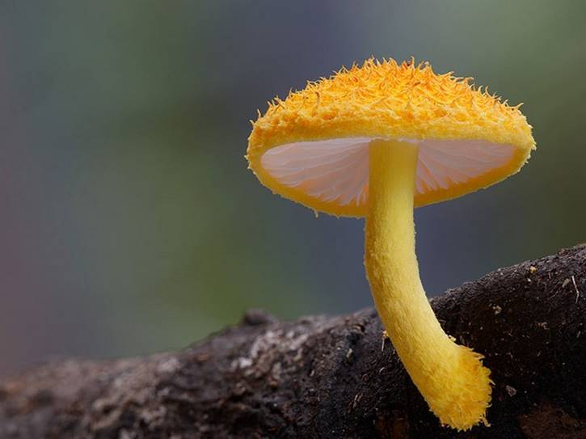
Cyptotrama aspratum or Gold tuft

Slide 11
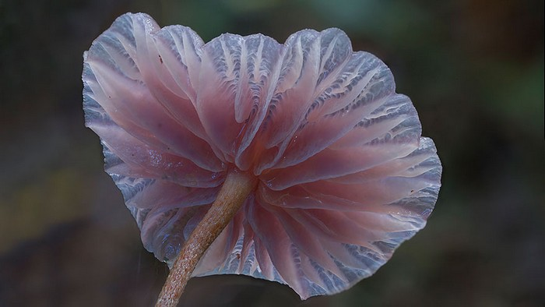
Marasmius

Slide 12
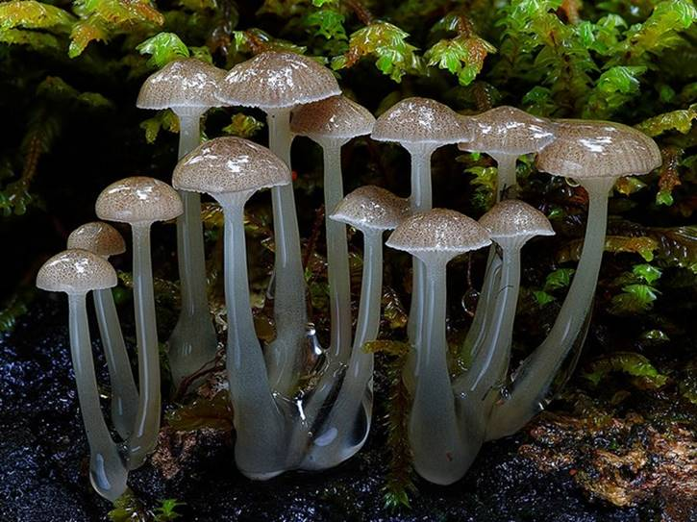
Mycena austrororida

Slide 13
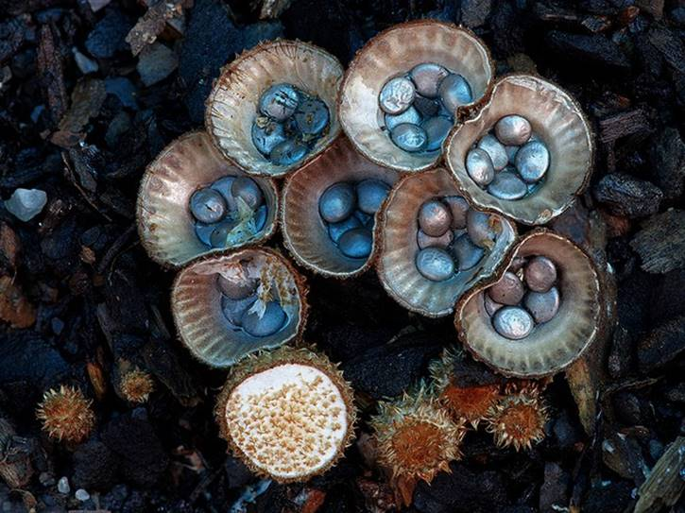
Cyathus novaezelandiae or Birds Nest Fungi, Tara Ridge

Slide 14
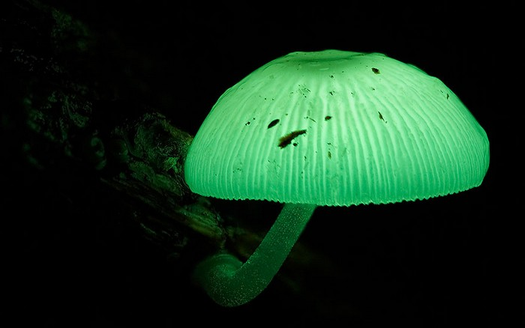
Mycna chlorophos

Slide 15
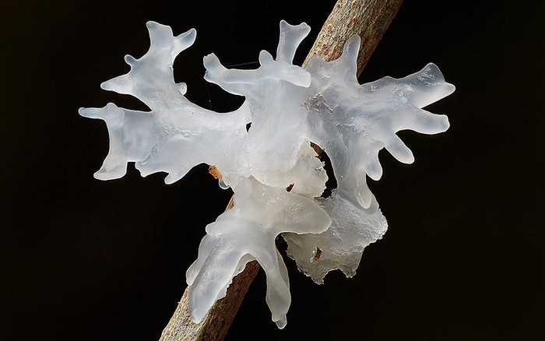
Tremella fimbriata

Slide 16
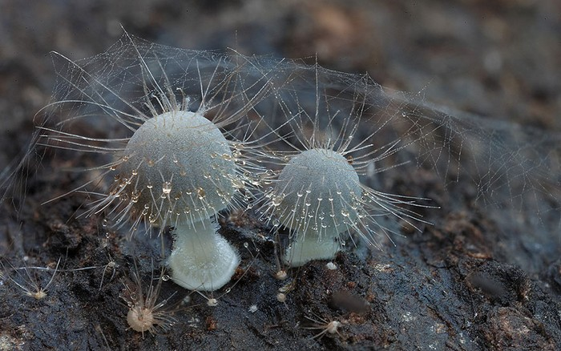
Hairy mycena

Slide 17
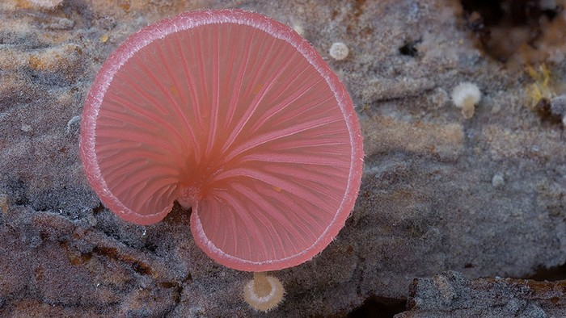
Campanella .

Slide 18
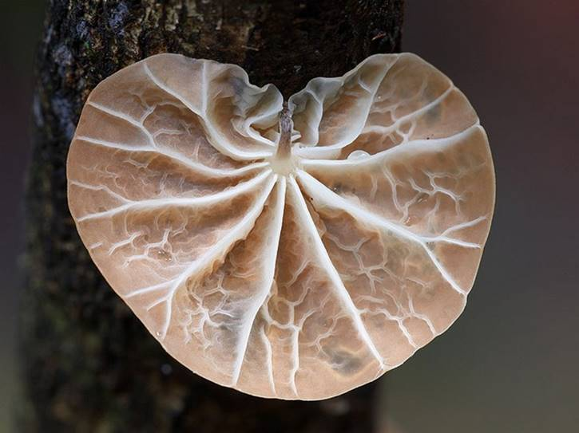

Slide 19
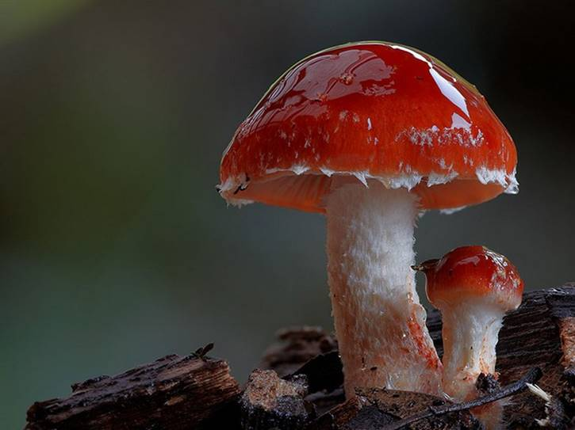
Leratiomyces ceres (Redlead Roundhead)

Slide 20
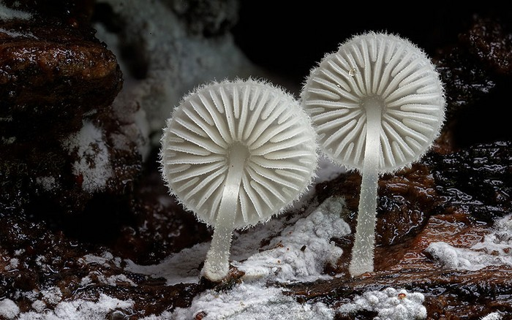
White mycena

Slide 21
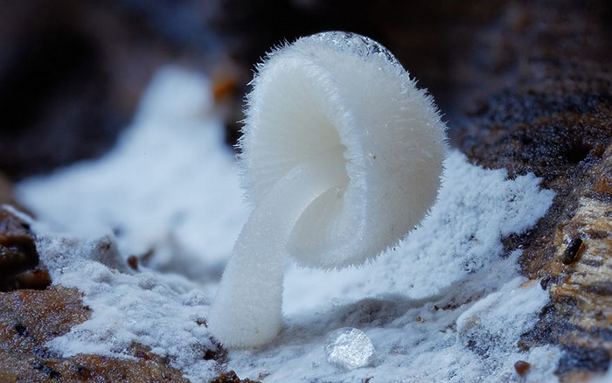

Slide 22
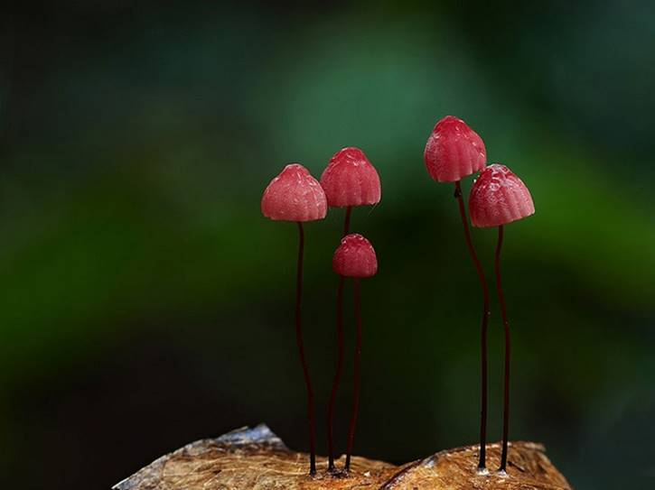
Marasmius haematocephalus

Slide 23
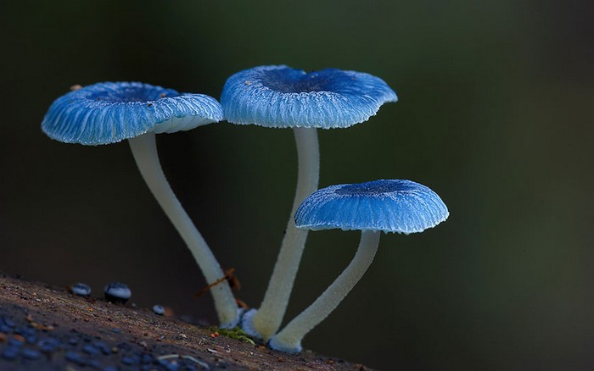
Mycena interrupta

Slide 24
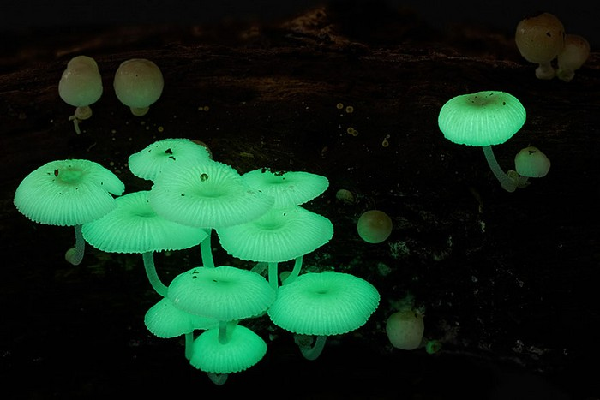
Luminous fungi (Mycena chlorophos)

Slide 25
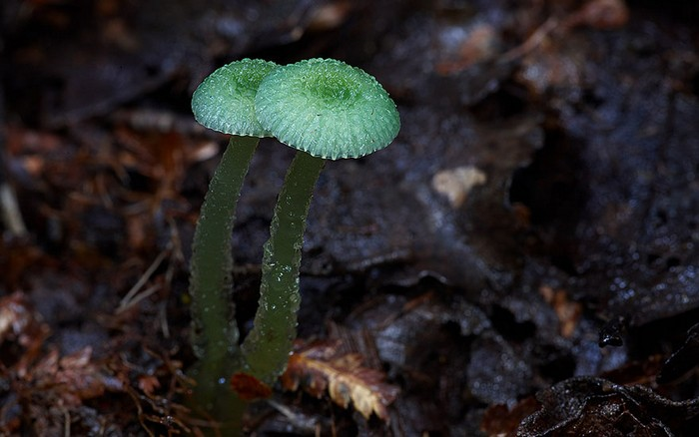

Slide 26
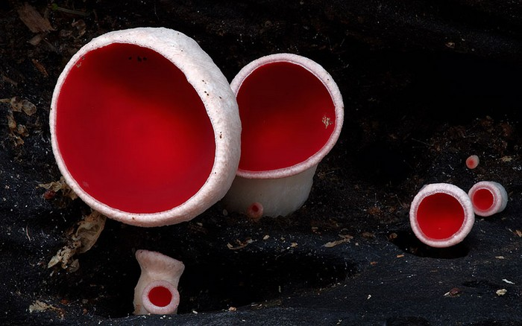
Red cup fungi

Slide 27
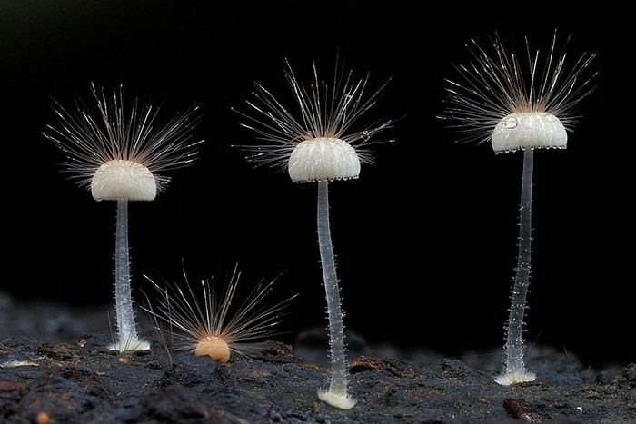
Hairy mycena

Slide 28
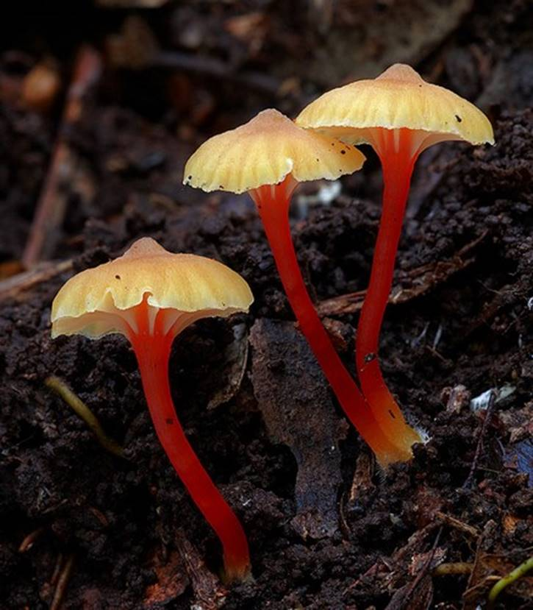
Hygrocybe anomala

Slide 29
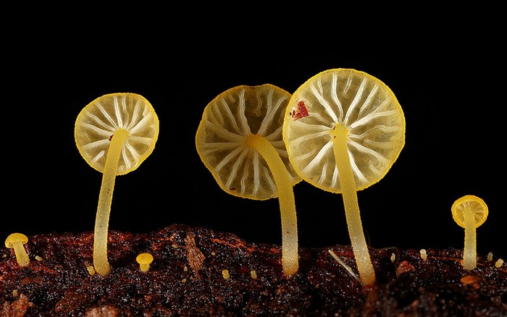

Slide 30




Les champignons sont les recycleurs des forêts.
Vous ignorez peut-être, mais les champignons sont de divers types rivaliser avec celle de l'ensemble du règne animal.
Le photographe Steve Axford est passionné par les couleurs et la beauté du champignon et le monde des champignons en général, et aime partager sa curiosité visuelle et découvertes avec le monde.
Steve vie en Australie et voyage autour du monde, la capture de photos d'animaux rares, les plantes et les diverses personnes qu'il rencontre.
Mais son plus grand amour de la photographie est enregistrée pour les champignons, ce qui, je pense, ont jamais été aussi magnifiquement capturé que cela.
marinettek@yahoo.fr

Slide 31







¿Te ha gustado?
Puedes ver más entrando
Aquí
Además puedes recibir powerpoints en tu correo electrónico suscribiéndote aquí:

